Slide 1

Pleanáil Éifeachtach Ábhair sa tSraith Shinsearach a Threorú
Michelle Hession
Lorraine O'Keeffe

Slide 2


Leabhrán Foghlama Gairmiúla
Ceannaireacht

Slide 3
Sa seisiún seo…
Ceannaireacht
pléifidh muid an dóigh chun pleanáil éifeachtach ábhair sa tSraith Shinsearach a threorú

Slide 4

Pleanáil chun Tacú le Foghlaim Scoláirí
15
Athmhachnamh Aonair
Cén chuma atá ar an bpleanáil éifeachtach i do scoil?
I mBeirteanna
Cad é mar a thacaíonn pleanáil éifeachtach ábhair le foghlaim scoláirí?

Slide 5


Pleanáil Éifeachtach Ábhair
APPROACH
Scope
and
Sequence
Cé dó?
Conas?
What does it do for me?
Scéimeanna Oibre
Aonaid Foghlama
Cleachtas Ranga
Intinní Foghlama
Critéir Ratha
Réamheolas
Eispéiris Foghlama
Modhanna Measúnaithe
Idirdhealú / Ionchuimsiú
Athmhachnamh
Scoláirí
Torthaí agus Eispéiris an Fhoghlaimeora
How will it empower me to lead learning, teaching and assessment?
Cad a chiallaíonn pleanáil éifeachtach ábhair domsa mar cheannaire scoile?
Cad é mar a chumasaíonn pleanáil éifeachtach ábhair mé chun foghlaim, teagasc agus measúnú a threorú?

Slide 6
Cuid de na Comhpháirteanna sa Phlean Iomlán atá ag Roinn Ábhair
Struchtúr Eagraíochtúil don ábhar
  Pearsanra sa roinn ábhair, agus foghlaim ghairmiúil
  Soláthar curaclaim agus uaireanta ar an gclár ama
  Acmhainní agus áiseanna
Scéim Oibre (Cuid Foghlama, Teagaisc agus Measúnaithe)
  Scéim Oibre 2 bhliain (Cuid Foghlama agus Teagaisc)
  Aonaid Foghlama (AFanna) i sraith mar chuid den phlean 2 bhliain
Aonaid Foghlama
  Sraith phleanáilte foghlama atá i gceist le AF a chuimsíonn réimse d’eispéiris foghlama ar fad snáitheanna sa tsonraíocht chun díriú ar théama nó ar thopaic ar leith.
  Beidh torthaí foghlama, oideolaíocht ghníomhach, ionchuimsiú agus modhanna measúnaithe san áireamh.

Slide 7
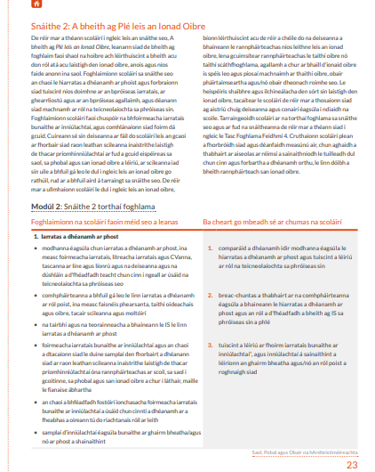

Pleanáil ábhair ó thaobh na ceannaireachta de
Sonraíocht Churaclaim
Sonraíocht Churaclaim
Cad é mar a mhúnlaíonn na hintinní foghlama agus na briathra gnímh an méid a bhfuiltear ag súil go mbeidh sé ar eolas ag scoláirí, go dtuigfidh siad agus go mbeidh siad in ann a dhéanamh le himeacht ama?
Cad é mar is féidir an colún ‘Foghlaimíonn Scoláirí Faoi’ (FSF) a chur i bhfeidhm chun eispéiris foghlama atá fiúntach a dhearadh in ionad ábhar a chlúdach amháin?

Slide 8
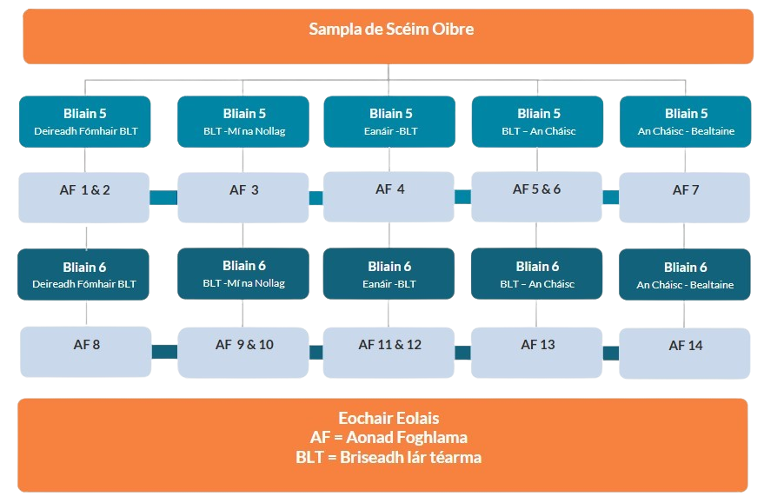
Pleanáil ábhair ó thaobh na ceannaireachta de
Scéim Oibre
Cad é mar a chinntítear dul chun cinn soiléir maidir le heolas, scileanna, luachanna agus dearcthaí i scéim oibre sa chlár bliana nó sa chlár dhá bhliain?
Cad é mar is féidir na hionaid foghlama a chur i sraith agus athchuairt a thabhairt orthu le himeacht ama chun ligean do scoláirí tuiscint níos doimhne a fhorbairt?

Slide 9
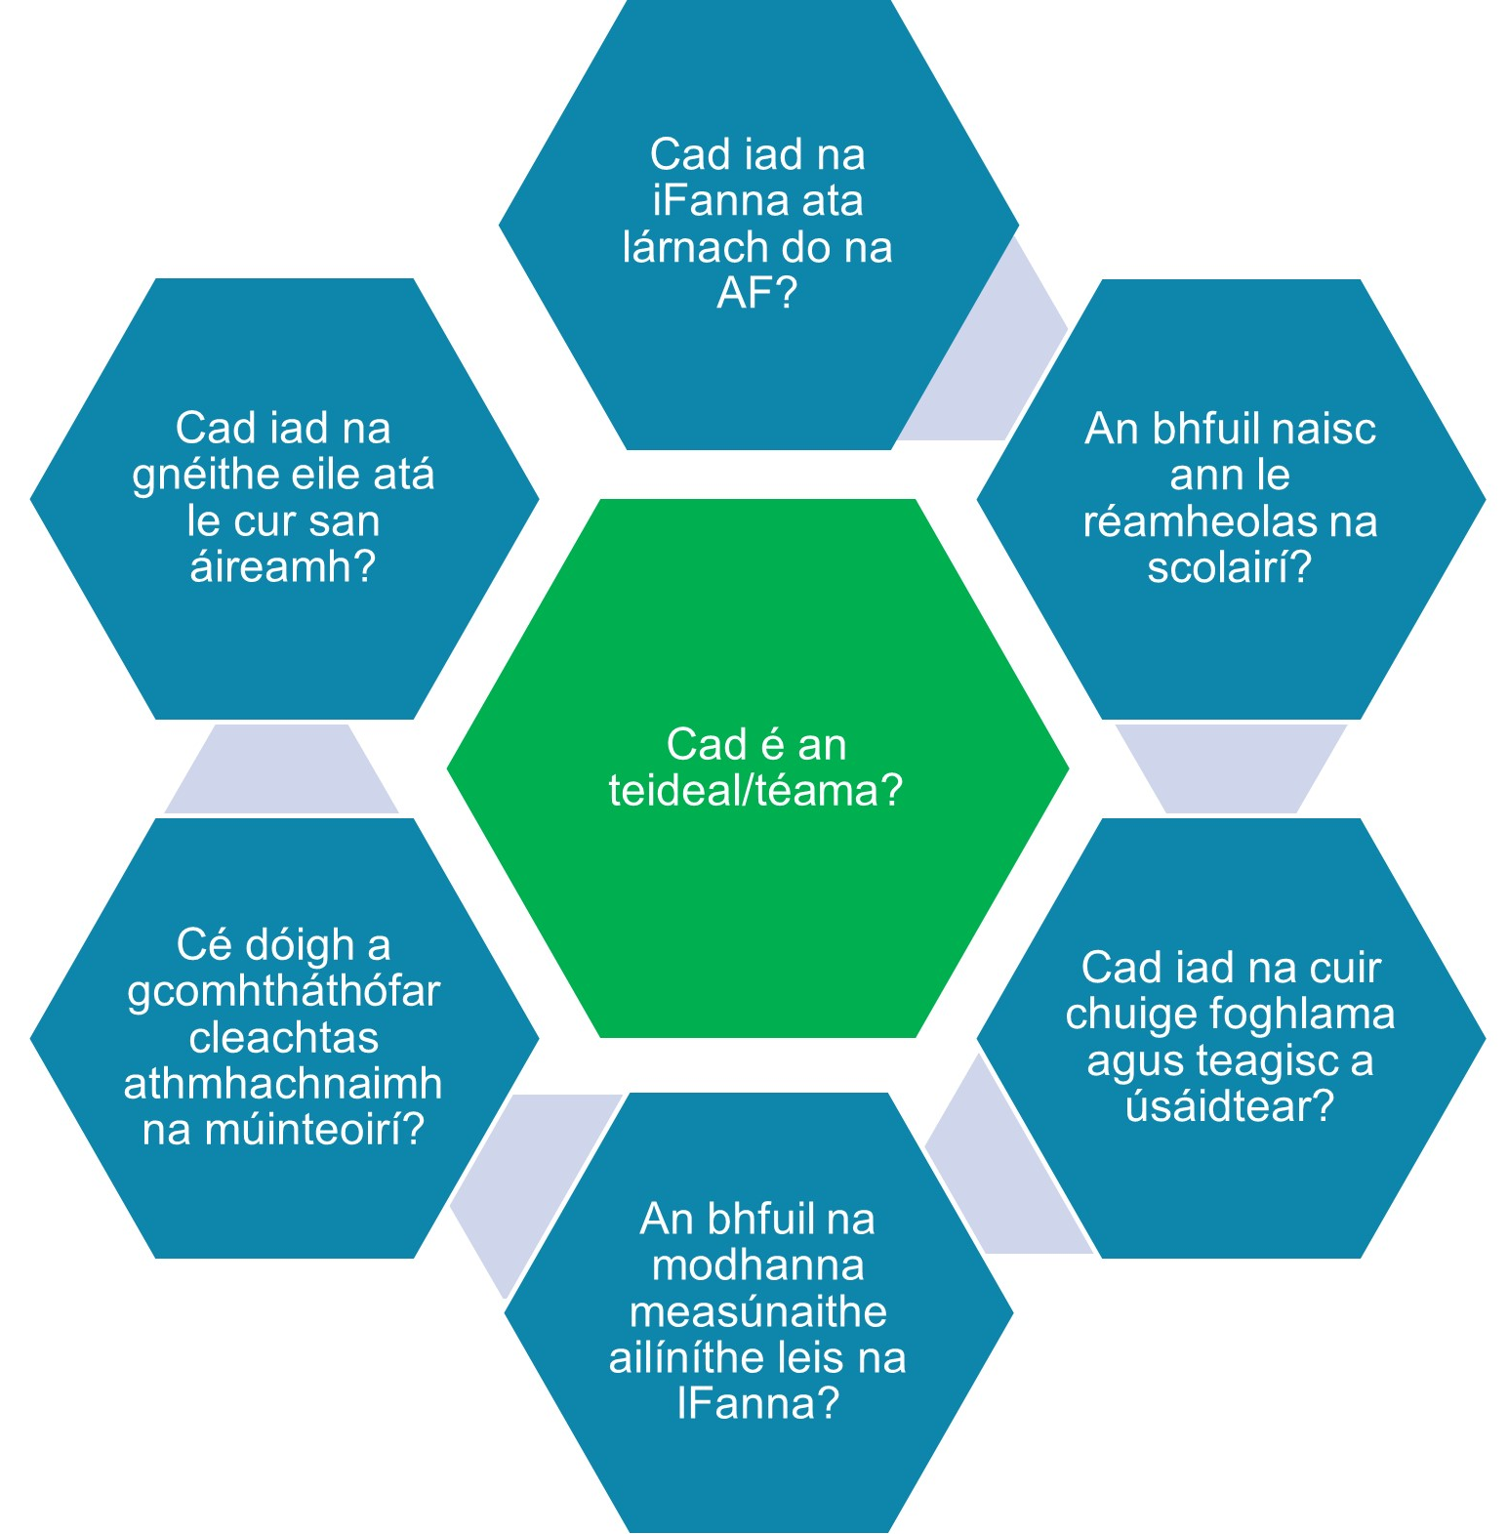
Pleanáil ábhair ó thaobh na ceannaireachta de
Aonad Foghlama
Cad é an nasc atá ag na hintinní foghlama a roghnaíodh le fócas agus cuspóir an aonaid seo?
Cad é mar chuidíonn na heispéiris foghlama san aonad seo le scoláirí chun forbairt a dhéanamh ar an eolas, na scileanna, na luachanna agus na dearcthaí atá de dhíth sna hintinní foghlama?
Cad é mar a bheidh a fhios againn go bhfuil scoláirí ag déanamh dul chun cinn chun na hintinní foghlama a bhaint amach faoi dheireadh an aonaid?

Slide 10



Gníomhaíocht Athmhachnaimh
Cé chomh fada is a léiríonn ár gcruinnithe ábhair agus comhráite gairmiúla rannpháirtíocht le pleanáil ábhair?
Ceannaireacht

Slide 11
Gníomhaíocht Athmhachnaimh
Cén chaoi a mbeidh a fhios againn go bhfuil ár bpleananna ábhair ag tacú le cleachtas éifeachtach sa seomra ranga?
Ceannaireacht

Slide 12
Pointí machnaimh
Forbraítear eolas agus scileanna atá de dhíth chun dul i ngleic leis na CMBnna mar chuid d’fhoghlaim agus de theagasc an uile lae.
Cuir leis an dea-chleachtas a forbraíodh sa tSraith Shóisearach cheana féin
Is próiseas atriallach é seo – is cáipéisí beo iad seo agus beidh athbhreithniú leanúnach de dhíth.
Solúbthacht agus cumas gníomhúcháin na múinteoirí chun na AF a fhorbairt agus a sceideálú sa dá bhliain.
Treisíonn comhoibriú leanúnach agus comhrá gairmiúil an phleanáil

Slide 13

Gníomh Ceannaireachta
1
Mar cheannaire scoile, cad iad na tosaíochtaí a bheidh agat de réir mar a threoraíonn tú pleanáil éifeachtach ábhair?

Slide 14
Sa seisiún seo…
Ceannaireacht
phléigh muid an dóigh chun pleanáil éifeachtach ábhair sa tSraith Shinsearach a threorú

Slide 15


Aiseolas
https://forms.office.com/e/EsvQ1ZiGLY
Ceannaireacht
transitionyear@oide.ie
@oide_Ireland

Slide 16
Míle buíochas
Ceannaireacht

Slide 17
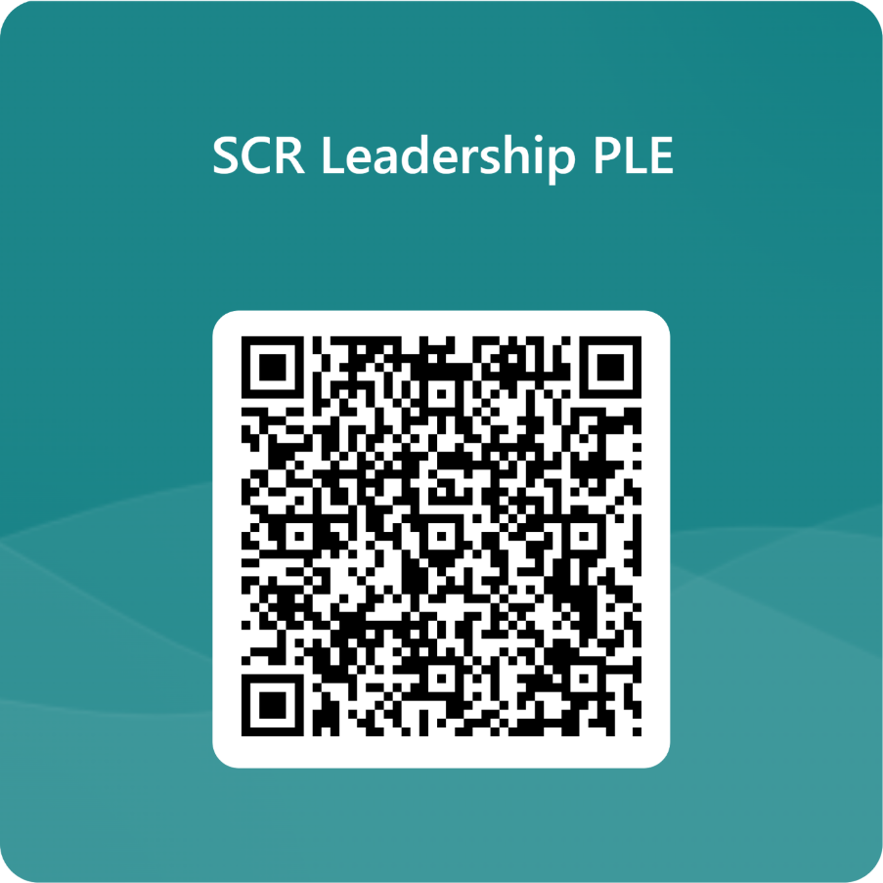
Clárúchán
Ceannaireacht

Slide 18
Gníomhaíocht Athmhachnaimh
Cá mhéad den rannpháirtíocht fhiúntach le pleanáil ábhair atá le sonrú inár gcruinnithe roinne ábhair agus inár gcomhráite gairmiúla?
Ceannaireacht

Slide 19
Gníomhaíocht Athmhachnaimh
Cad é mar a bheidh a fhios againn go dtacaíonn ár pleananna ábhair le cleachtas éifeachtach sa seomra ranga?
Ceannaireacht

